Slide 1
АО «АтлантикТрансгазСистема» (АО «АТГС») Опыт создания систем автоматического управления газораспределительными станциями (САУ ГРС) на базе программно-технических средств СТН-3000-Р
XI Международная научно-практическая конференция «Газораспределительные станции и системы газоснабжения»
г. Нижний Новгород 21-25 октября 2019 г.
Докладчик: Рощин Алексей Владиславович
Первый зам. генерального директора по производству АО «АТГС», к.т.н.
Проектирование
Поставка
Инжиниринг
Монтаж Пуско-наладка
Обучение
Сервис

Slide 2
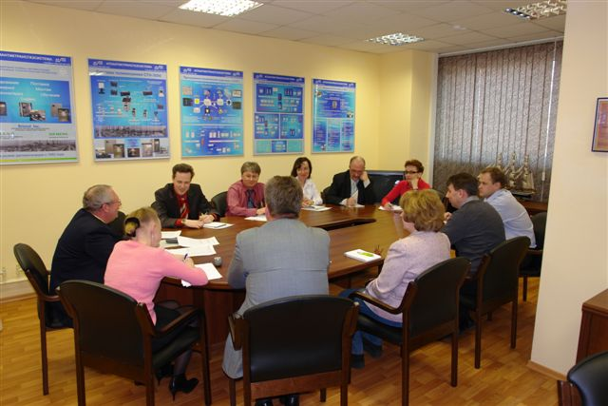
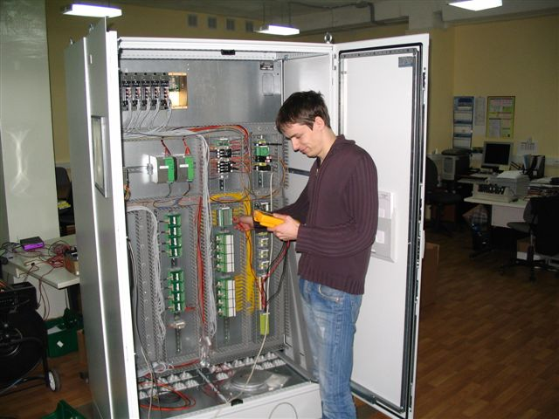
АО «АТГС»
Основано в 1992 г.
Основной офис – г. Москва
Проектные подразделения: г. Нижний Новгород и г. Тверь
140 сотрудников
Комплексная автоматизация процессов:
добычи нефти и газа
транспорта газа, нефти, нефтепродуктов, воды
сетей тепло-, водо- и газоснабжения
энергораспределительных систем
других непрерывных технологических процессов
Notes:
АО «АТГС» основано в 1992 году, расположено в г. Москве, имеет обособленные проектные подразделения в г. Нижнем Новгороде и в г. Твери. Штатная численность – 140 человек. Основное направление деятельности - комплексная автоматизация процессов добычи и транспорта газа, а также, других производств с непрерывным технологическим циклом.

Slide 3
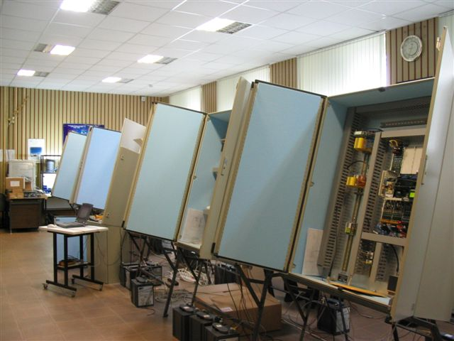
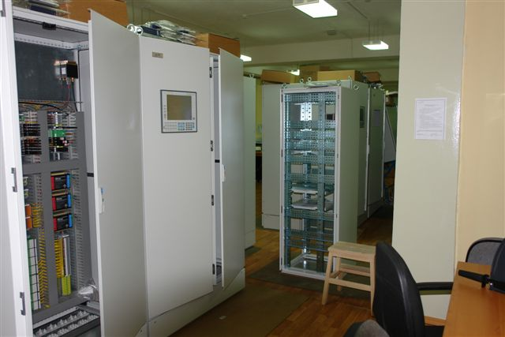
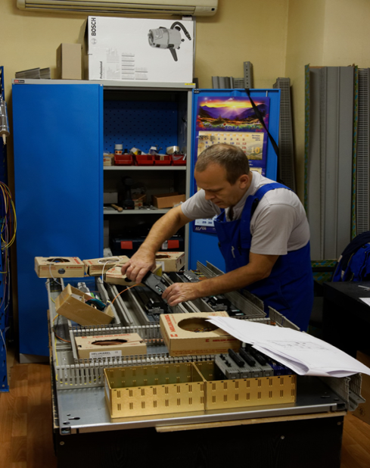
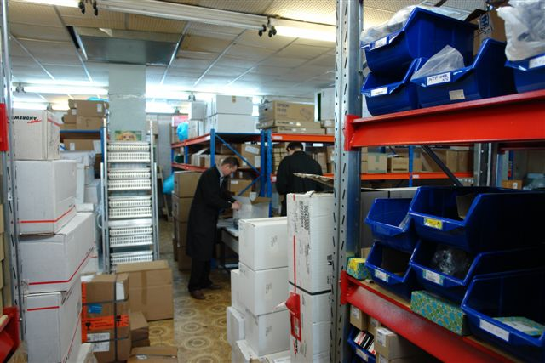
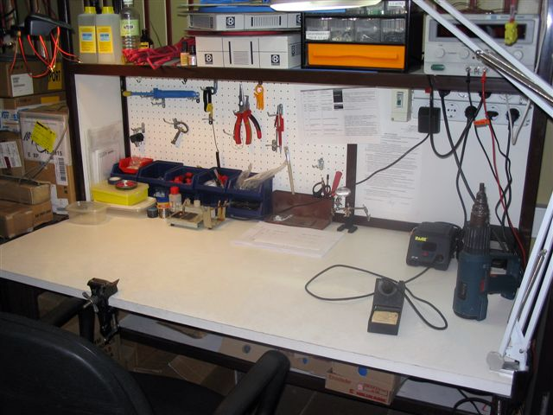
Проектирование, производство, программирование и полигонная наладка
Notes:
АО «АТГС» выполняет полный комплекс работ по созданию автоматизированных систем управления, включая проектирование, разработку конструкторской документации, комплектацияюи производство продукции, программирование и полигонная наладка…

Slide 4
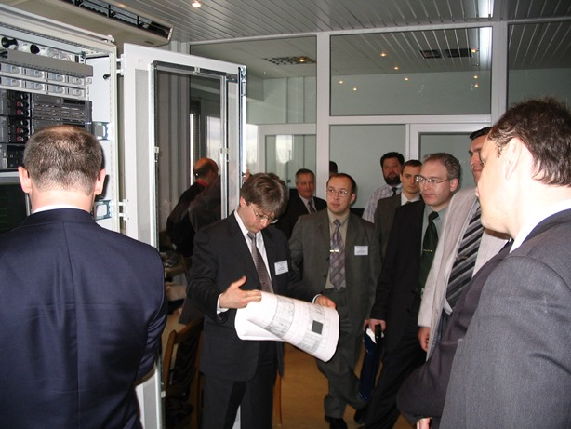
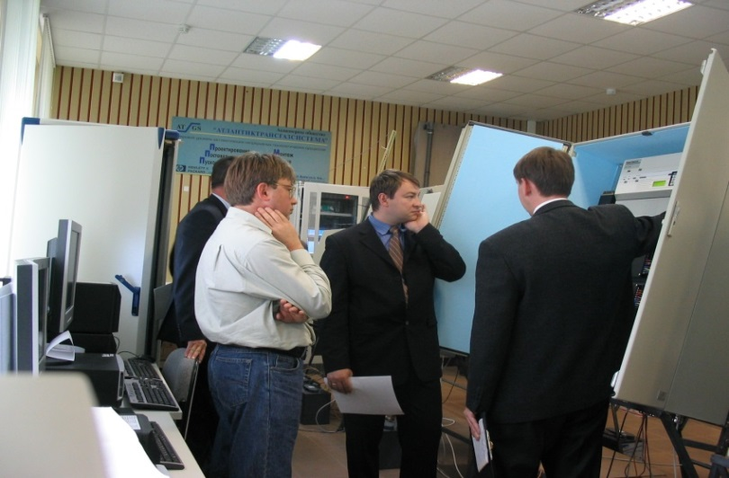
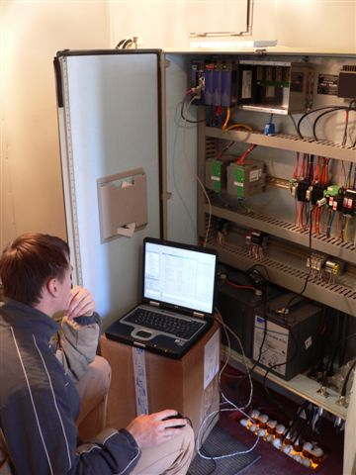
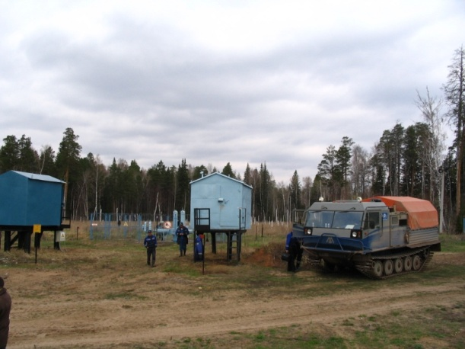
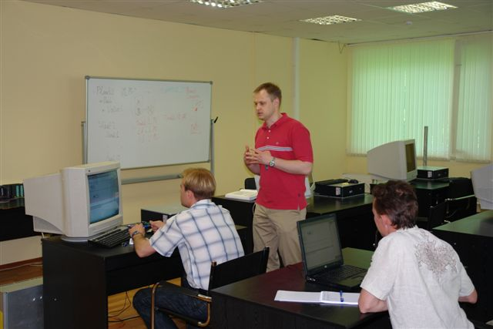
Заводские испытания, пуско-наладка, сопровождение, обучение
Notes:
Заводские приемо-сдаточные испытания, шеф-монтажные и пусконаладочные работы на объекте и ввод систем в эксплуатацию, дальнейшее гарантийное и послегарантийное обслуживание и сопровождение, обучение специалистов эксплуатации.

Slide 5
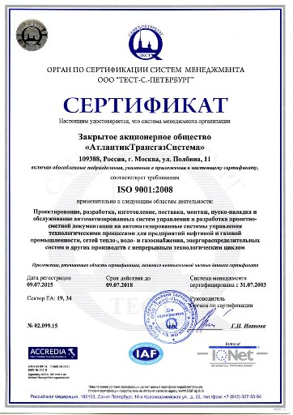
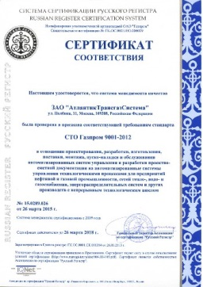
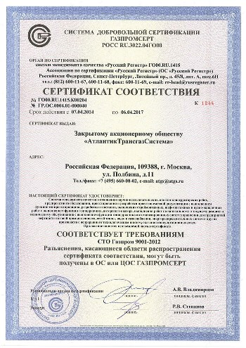
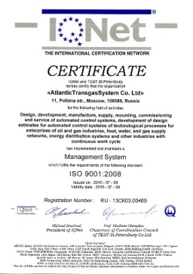
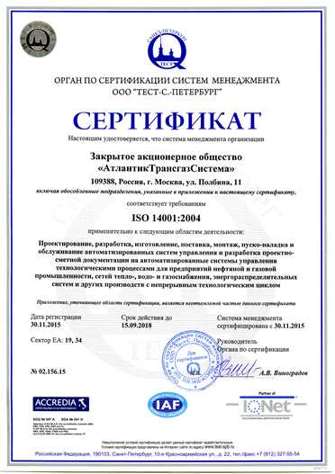
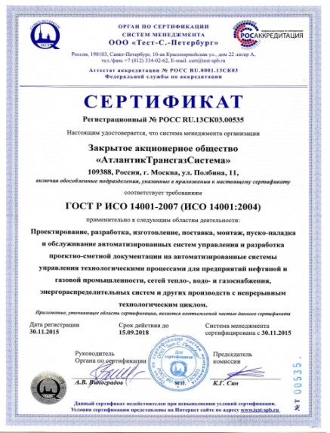
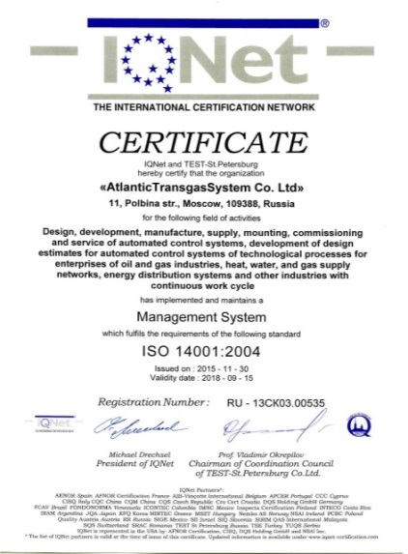
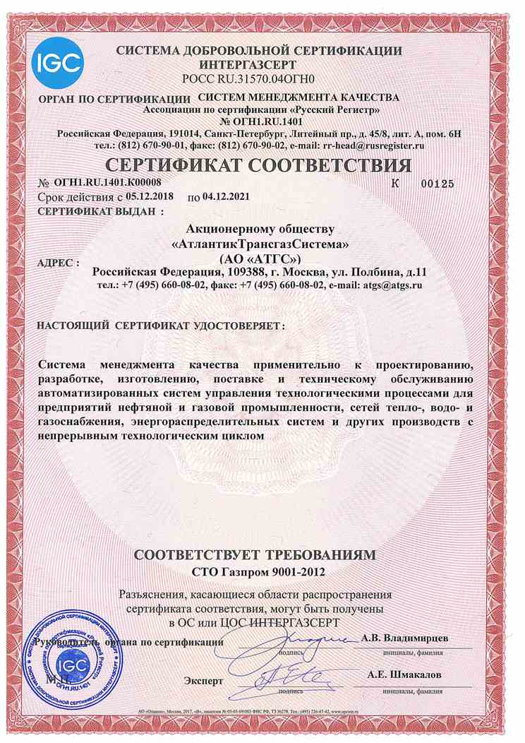
АО «АТГС»
Система менеджмента сертифицирована на соответствие требованиям ГОСТ Р ИСО 9001-2015 (ISO 9001:2015), ГОСТ Р ИСО 14001-2016 (ISO 14001:2015) и СТО Газпром 9001-2018 (СДС ИНТЕРГАЗСЕРТ).
Член СРО по ПИР и СМР.
Notes:
АО «АТГС» имеет все необходимые сертификаты системы менеджмента качества, как российские, так и международные, включая экологический и «Интергазсерт», является членом саморегулируемых организаций по проектированию, строймонтажу и пусконаладке.

Slide 6
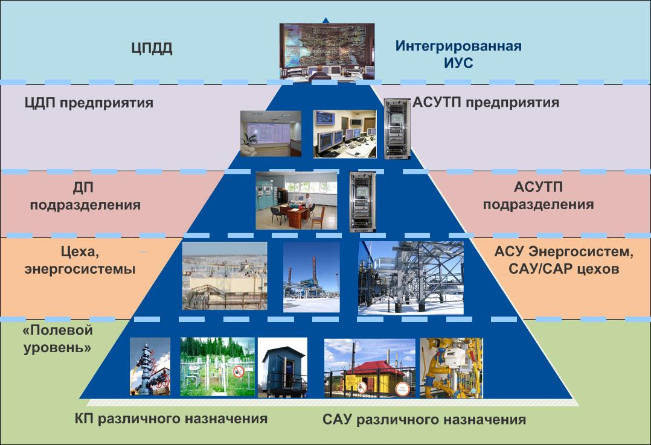
Интегрированное решение
Notes:
Если представить итегрированное многоуровневое решение по автоматизации предприятий ПАО «Газпром» в виде пирамиды, то АО «АТГС» занимается автоматизацией всех уровней, начиная с полевого (КП телемеханики, САУ ГРС) и заканчивая уровнями ДП ЛПУ МГ и ЦДП предприятий, за исключением САУ ГПА и компрессорных цехов.

Slide 7
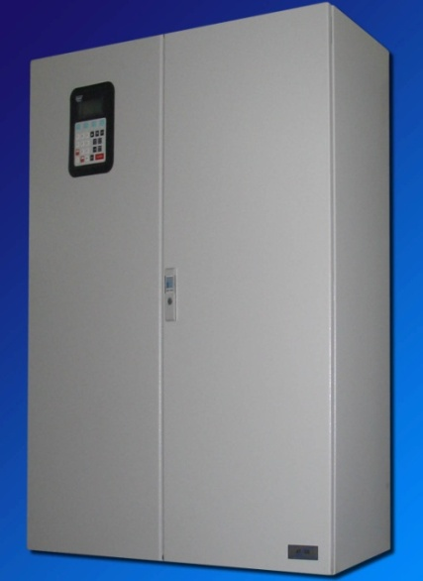
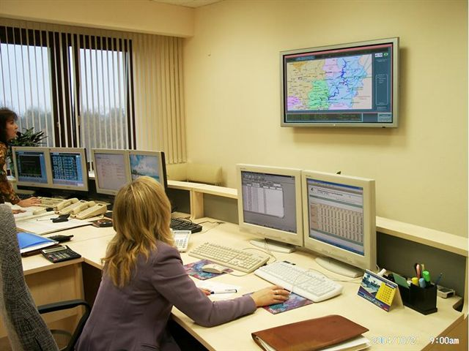
Основные продукты: СТН-3000/СТН-3000-Р и СПУРТ/СПУРТ-Р
Система телемеханики СТН-3000 / СТН-3000-Р - полный набор программно-технических средств для автоматизации и телемеханизации территориально распределенных технологических объектов
Программно-технический комплекс СПУРТ / СПУРТ-Р - системы оперативного диспетчерского управления различных уровней, ПУ телемеханики
Разработка и производство систем осуществляется в России
Notes:
АО «АТГС» производит два основных продукта собственной разработки:
Систему телемеханики СТН-3000 /СТН-3000-Р с российскими компонентами, представляющую собой полный набор программно-технических средств для автоматизации территориально-распределенных технологических объектов, и
Программно-технический комплекс СПУРТ/СПУРТ-Р с российскими компонентами для создания систем оперативно-диспетчерского управления различных уровней, а также, пультов управления телемеханики СТН-3000/СТН-3000-Р.

Slide 8
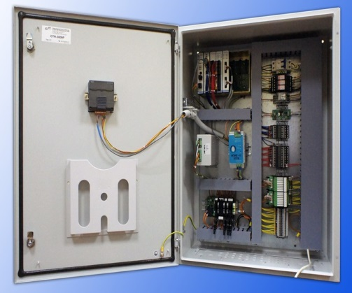
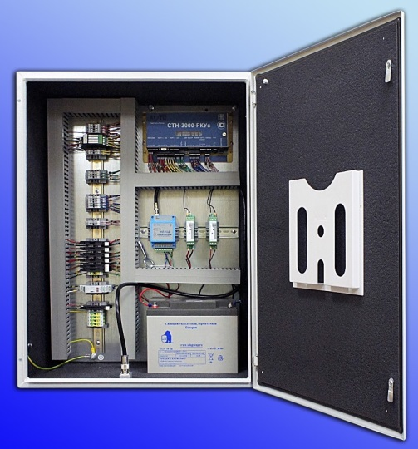
СТН-3000 сегодня - СТН-3000-Р
2005 г. – САУ ГРС СТН-3000 – межведомственные испытания СЛТМ Чайковского ЛПУ, САУ ГРС Б.Соснова, ОСОДУ Предприятия (на базе ПТК СПУРТ).
2017 г. - СТН-3000-Р - система телемеханики и САУ ГРС прошли приемочные испытания на объектах ООО «Газпром трансгаз Москва» (Брянское ЛПУ МГ) и рекомендованы к применению на объектах ПАО «Газпром».
Пункты управления СТН-3000-Р базируются на ПТК СПУРТ-Р. В 2017 г. опытный образец СОДУ на базе ПТК СПУРТ-Р прошел стендовые испытания на полигоне АО «АТГС», предварительные, приемочные испытания и опытную эксплуатацию в ООО «Газпром трансгаз Чайковский» и допущен к применению в системах оперативно-диспетчерского управления ПАО «Газпром»
Линейка контроллеров российского производства.
Полная совместимость с СТН-3000, что позволяет проводить реконструкцию, капитальный ремонт, техническое обслуживание и расширение эксплуатируемых СЛТМ СТН-3000 на объектах.
Все компоненты системы российского производства и стран, не поддерживающих санкции.
Программное обеспечение СТН-3000-Р и СПУРТ-Р внесено в Единый реестр российских программ для электронных вычислительных машин и баз данных.
Notes:
СЛТМ и САУ ГРС СТН-3000 в 2005г. успешно выдержали межведомственные испытания в ГТ Чайковский . Там же успешно прошли испытания ОСОДУ Предприятия (на базе ПТК СПУРТ).
В 2017 г. - СТН-3000-Р - система телемеханики и САУ ГРС на базе российских компонентов прошли приемочные испытания в ООО «Газпром трансгаз Москва» и рекомендованы к применению на объектах ПАО «Газпром».

Slide 9
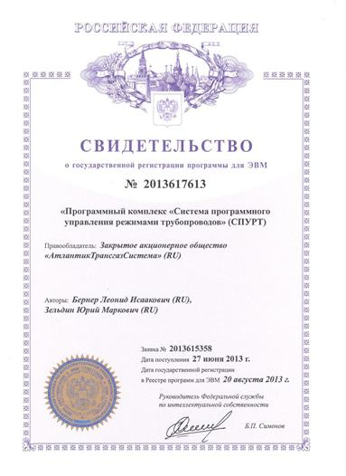
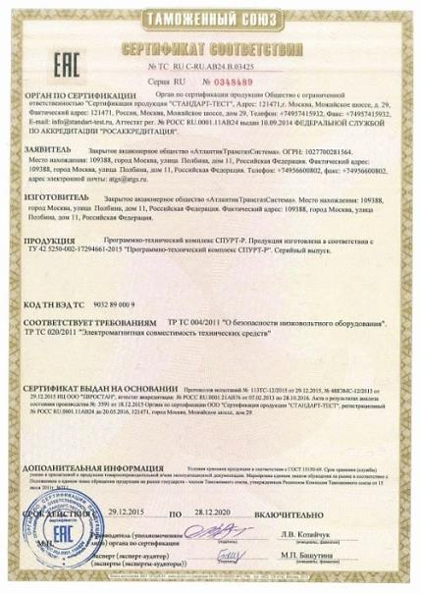
ПУ СЛТМ и САУ ГРС СТН-3000-Р - ПТК СПУРТ-Р
Предназначен для создания СОДУ, пунктов управления СЛТМ
СДКУ на основе российской системе реального времени «Сириус-ИС», работающей под управлением ОС Linux;
СППДР на базе СУБД с открытым кодом PostgreSQL;
СПУРТ-Р включен в единый реестр российских программ для ЭВМ и баз данных Минкомсвязи РФ;
Комплекс технических средств (шкаф серверов, АРМ) на базе технических средств производства РФ;
Более 100 внедренных систем различных уровней;
Гибкие информационные стыки со смежными системами;
Встроенные и наложенные средства обеспечения информационной безопасности
Notes:
В рамках программы импортозамещения программное обеспечение СДКУ ПТК СПУРТ-Р было реализовано на российской системе реального времени Сириус-ИС, работающей под управлением операционной системы Linux,
СППДР была реализована на СУБД PostgreSQL с открытым кодом.
СПУРТ-Р включен в единый реестр российских программ для ЭВМ и баз данных Минкомсвязи РФ
Комплекс технических средств (шкаф серверов, АРМ) на базе технических средств российского производства.
АО «АТГС» внедрило более 100 систем диспетчерского управления СПУРТ/СПУРТ-Р различных уровней

Slide 10
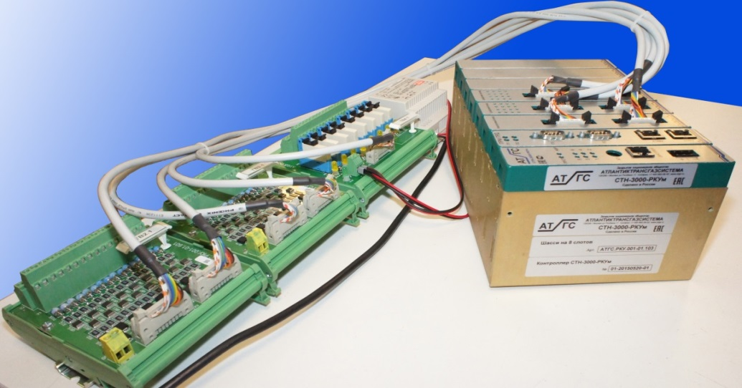
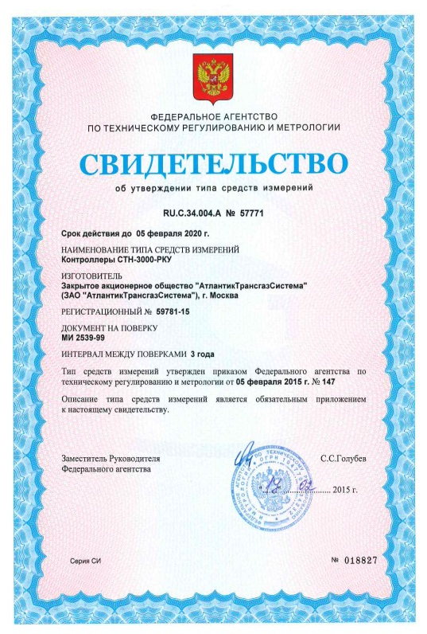
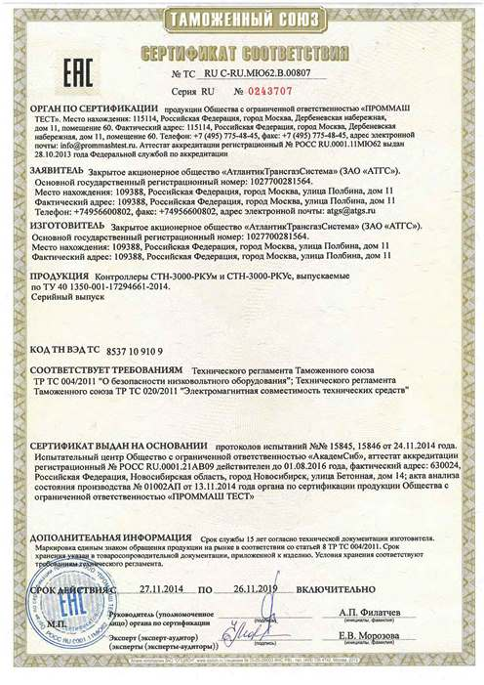
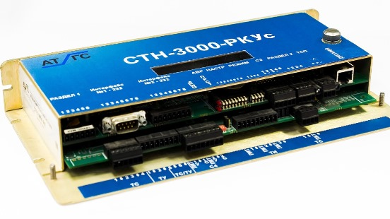
Контроллеры СТН-3000-РКУ
СТН-3000-РКУм
СТН-3000-РКУс
Notes:
В рамках программы импортозамещения АО «АТГС» была разработана линейка контроллеров СТН-3000-РКУ, которая как конструктивно, так и функционально совместима с контроллерами ControlWave, которые применялись в системе телемеханики СТН-3000, при этом используется тот же протокол обмена данными, что позволяет легко расширять, наращивать и модернизировать существующие системы телемеханики и САУ ГРС СТН-3000. На новые контроллеры были получены сертификаты: свидетельство об утверждении типа средств измерения и соответствия ТР ТС

Slide 11
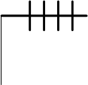
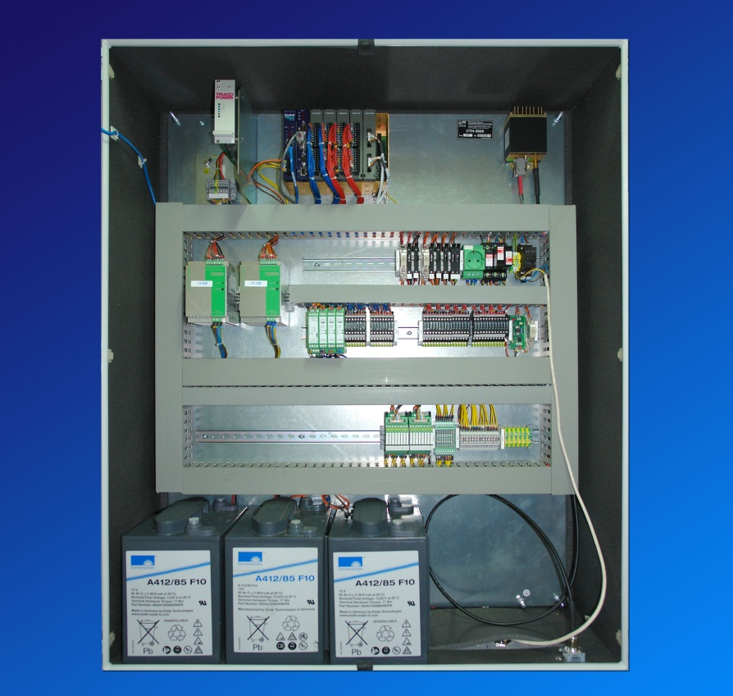
Российские компоненты в КП/САУ ГРС СТН-3000-Р
Антенна направленная (DB-292, США)
Антенна направленная (ТY160E5-9, РФ)
Антенна всенаправленная (DB-224, США)
Антенна всенаправленная (ТС160D4, РФ)
Фотоэлектрические модули (NAPS, Финляндия)
Фотоэлектрические модули (ФМ, РФ)
Шкаф КП (Rittal, Китай)
Шкаф КП (Провенто, РФ)
Контроллер (Emerson, Мексика)
Контроллер (СТН-3000-РКУ, АТГС, РФ)
Источники питания (Phoenix Contact, Германия)
Источники питания (ПК ОПТИ, РФ)
)
Интерфейс источника питания (Emerson, Мексика)
Интерфейс источника питания (АТГС, РФ)
Модули защиты от выбросов напряжения (Phoenix Contact, Германия)
Модули защиты от выбросов напряжения (АТГС, ПК ОПТИ, РФ)
Аккумуляторы (Sonnenschein, Германия)
Аккумуляторы (ООО «ШТАРК», РФ)
Было
Стало
Notes:
Остальные импортные компоненты КП ТМ и САУ ГРС были заменены лучшими российскими аналогами:
Шкафы, антенны, аккумуляторы, источники питания,

Slide 12
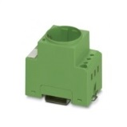
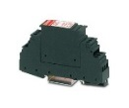
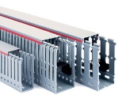
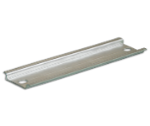
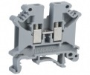
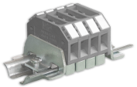
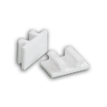
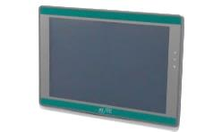
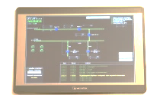
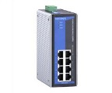
Российские компоненты в КП/САУ ГРС СТН-3000-Р
 | Выключатель-автомат PHOENIX CONTACT |  | Выключатель автоматический модульный «Курский электроаппаратный завод»
 | Розетка PHOENIX CONTACT |  | Розетка «Курский электроаппаратный завод»
 | Модули защиты 220В, 24В, 12В, RS485 PHOENIX CONTACT |  | Устройства защиты от импульсных перенапряжений и помех «Хакель Рос», «ПК ОПТИ»
 | Перфорированный короб PHOENIX CONTACT |  | Короб перфорированные «ДКС»
 | Монтажная рейка PHOENIX CONTACT |  | Рейка «ДКС»
 | Клеммы PHOENIX CONTACT |  | Зажимы наборные «Провенто», «СПб УПП-5»
 | Маркировка клемм PHOENIX CONTACT |  | Бирка маркировочная «Провенто», «СПб УПП-5»
 | Панель WEINTEK |  | Панель оператора «АТГС.РКУ.001-01.506»
 | Источник питания QUINT PHOENIX CONTACT |  | Преобразователь напряжения «ПК ОПТИ»
 | Конвертер 110В Traco |  | Преобразователь напряжения «АТГС»
 | Коммутатор Ethernet PHOENIX CONTACT |  | Коммутатор Ethernet «ПК ОПТИ»
 | Порт-сервер RS-485 MOXA |  | Порт-сервер «ПК ОПТИ»
Было
Стало
Notes:
И многие другие компоненты, такие как
Коммутаторы, порт-сервера, клеммы, конвертеры

Slide 13
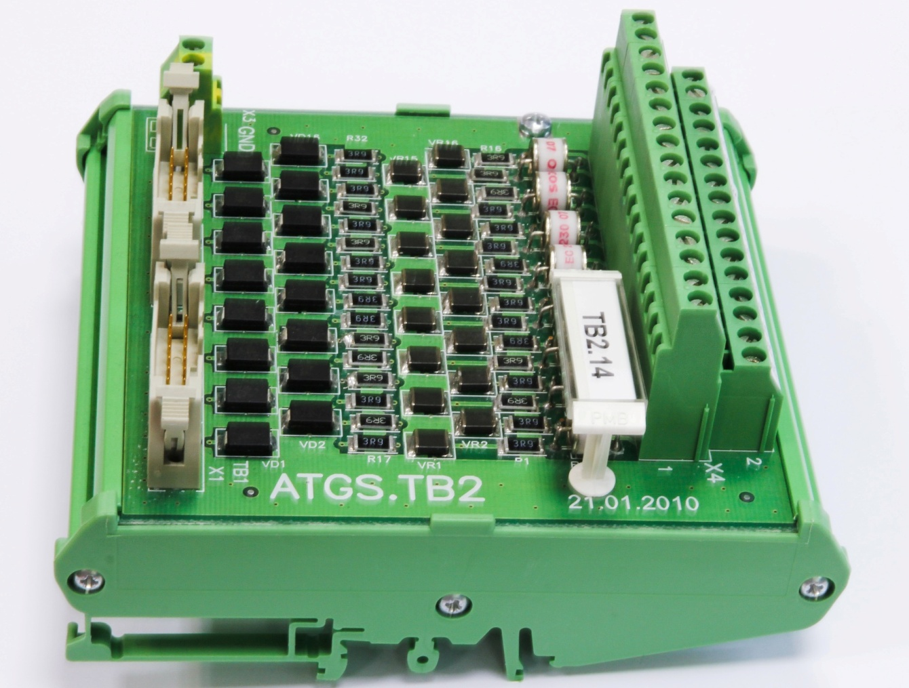
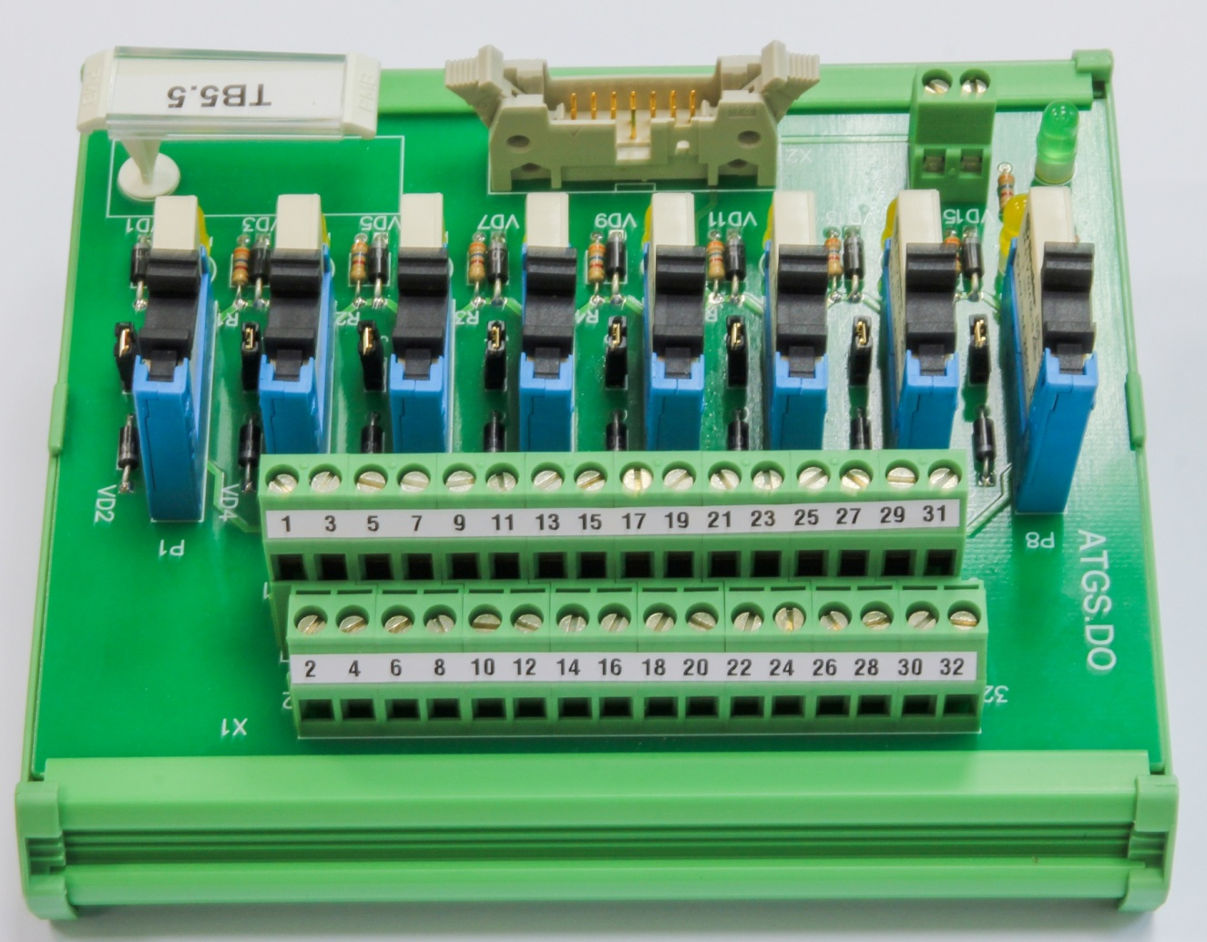
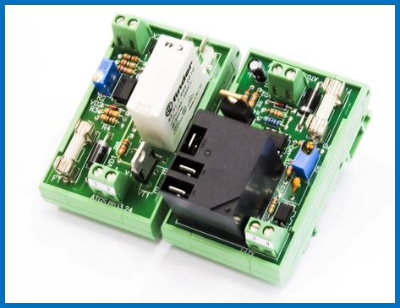
Компоненты СТН-3000-Р производства АО «АТГС»
Универсальный модуль грозозащиты
Предназначен для защиты каналов аналогового ввода, дискретного ввода, аналогового вывода (до 16 каналов)
Модуль релейного вывода
Содержит 8 каналов типа «сухой контакт» с возможностью обводного диода для работы на индуктивную нагрузку.
Интерфейс источника питания
Представлены обычная версия и версия с повышенной мощностью.
Созданы модификации для систем 12 Вольт и 24 Вольта
Notes:
Ряд компонентов был разработан и производится АО «АТГС»

Slide 14
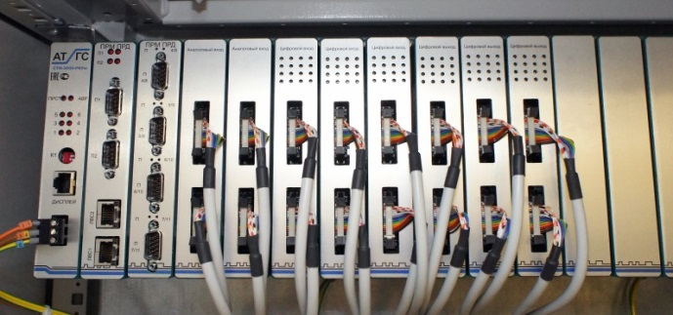
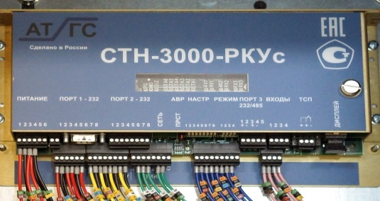
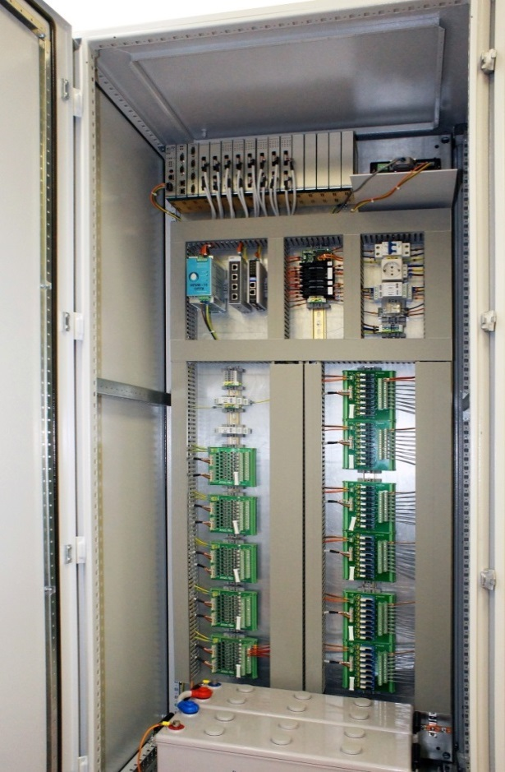
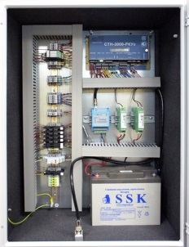
САУ ГРС и КП СТН-3000-Р с российским контроллером СТН-3000-РКУ
Контроллер
СТН-3000-РКУс
Контроллер СТН-3000-РКУм
Notes:
Внешний вид КП телемеханики и САУ ГРС с российскими компонентами и с контроллерами СТН-3000-РКУм и СТН-3000-РКУс соответственно представлены на картинках.

Slide 15
СЛТМ/САУ ГРС СТН-3000-Р – производство АО «АТГС»
Notes:
На систему телемеханики СТН-3000-Р были получены свидетельства об утверждении типа средств измерения и сертификаты соответствия ТР ТС, программное обеспечение КП телемеханики и САУ ГРС СТН-3000-Р внесено в Единый реестр Минкомсвязи программ для ЭВМ и баз данных

Slide 16
Характеристики СЛТМ/САУ ГРС СТН-3000-Р
Различные каналы связи
Информационные стыки с интеллектуальными приборами на уровне КП ТМ или САУ
Большая функциональность системы
Контролируемый пункт/САУ ГРС СТН-3000-Р
Контроллер СТН-3000-РКУ
Источник питания
Средства связи
Доп. оборудование: преобразователи, модули защиты, панель оператора
Жесткие условия эксплуатации:
-50°С…+70°С
Высокая влажность
Электромагнитные помехи
Выбросы напряжения
Низкое энергопотребление
Большие коммуникационные возможности
более
2000 КП,
и
400 САУ ГРС
Notes:
Системы телемеханики и САУ ГРС СТН-3000-Р сохранили все функциональные характеристики системы СТН-3000, такие как:
Работа по различным каналам связи – выделенному, радиоканалу, каналу спутниковой связи, GSM/GPRS, Ethernet
Использование помехозащищенного протокола обмена данными;
Возможность загрузки программного обеспечения с уровня ПУ ТМ;
Диагностика работы КП ТМ и САУ ГРС
В настоящее время на предприятиях ПАО «Газпром» эксплуатируется более 2000 КП телемеханики и 400 САУ ГРС

Slide 17
Испытания опытных образцов СЛТМ и САУ ГРС СТН-3000-Р в соответствии с Регламентом
Стендовые испытания
Предварительные испытания
Опытная эксплуатация
Приемочные испытания
Notes:
Система телемеханики и САУ ГРС СТН-3000-Р прошли весь комплекс испытаний в соответствии с «Регламентом проведения испытаний опытных образцов систем автоматизации на объектах ПАО «Газпром», включая:
Стендовые испытания;
Предварительные испытания;
Опытную эксплуатацию;
Приемочные испытания

Slide 18
Приемочные испытания САУ ГРС «СТН-3000-Р» на ГРС Меркульево Брянского ЛПУМГ
2017 год
Notes:
Испытания САУ ГРС СТН-3000-Р проходили на ГРС Меркульево Брянского ЛПУ МГ ООО «Газпром трансгаз Москва»

Slide 19
Приемочные испытания СЛТМ и САУ ГРС СТН-3000-Р
«…рекомендовать к серийному производству и применению на объектах ПАО «Газпром»
Notes:
По результатам испытаний СЛТМ и САУ ГРС СТН-3000-Р были рекомендованы к серийному производству и применению на объектах ПАО «Газпром» без замечаний. По результатам испытаний были согласованы соответствующие технические условия на производство СЛТМ и САУ ГРС СТН-3000-Р

Slide 20
Комплект материальной части (КМЧ) для проведения капитального ремонта САУ ГРС
Notes:
Также, был разработан и согласован с профильным департаментом и ДОАО «Газпромцентрремонт» комплект материальной части (КМЧ) для проведения капитального ремонта различных типов САУ ГРС, что позволяет осуществлять поставки САУ ГРС на предприятия ПАО «Газпром» по планам капитального ремонта.

Slide 21
Заводы-производители ГРС - партнеры АО АТГС
НПП «Авиагаз-Союз+»
Notes:
АО «АТГС» изготавливает и осуществляет комплектные поставки САУ ГРС СТН-3000-Р во взаимодействии с основными заводами-изготовителями ГРС:
- Газпроммаш;
Нефтегазоборудование;
Уромгаз;
Авиагаз-Союз+
Газэнергокомплект;
Саратовгазавтоматика

Slide 22
САУ ГРС СТН-3000/СТН-3000-Р
для ГРС, УРГ, КРП и ГИС
Передача информации на ДП
Контроллер СТН-3000-РКУм
Хроматограф
Сенсорная графическая панель оператора
Система контроля загазованности, пожарная и охранная сигнализация
Вычислители и корректоры расхода
Блок обработки информации
Технологическое оборудование
Notes:
Типовая САУ СТН-3000-Р выполняет широкий набор функций, включая управление технологическим оборудованием по заданным алгоритмам, интеграцию приборов учета расхода газа, взаимодействие с локальными системами автоматики и защиты ГРС, предоставление информации оператору ГРС на сенсорной графической панели, а также обмен информацией с диспетчерским пунктом ЛПУ

Slide 23
Развитие САУ ГРС СТН-3000/СТН-3000-Р
Блок обработки информации для ГРС, КРП и ГИС
Notes:
При автоматизации газоизмерительных станций и групных ГРС САУ СТН-3000-Р дополняется блоком обработки информации (БОИ) производства АО «АТГС», который является одним из основных компонентов измерительной системы ГИС или ГРС. БОИ объединяет в единую систему вычислители расхода газа, хроматограф и анализатор точки росы.
БОИ производства АТГС имеет свидетельство об утверждении типа средств измерений и сертификаты соответствия ТР ТС.

Slide 24
САУ газоизмерительных станций (ГИС)
СТН-3000
САУ ГИС «Гайва»
САУ ГИС «Красноуфимск»
САУ ГИС «Алмазная»
СТН-3000-Р
САУ ГИС «Яр»
САУ ГИС «Чуй»
Notes:
АО «АТГС» реализовало ряд САУ газоизмерительными станциями:
Три на базе системы СТН-3000 и
Две на базе системы СТН-3000-Р

Slide 25
САУ ГРС СТН-3000-Р
Интеграция с различными вычислителями расхода газа
Применение стандартных интерфейсов RS-232, RS-485, RS-422 и т.д.
Интеграция с вычислителями расхода газа (SEVC-D, ЕК-260, ЕК-270, Вымпел-500, Суперфлоу-2/2ЕТ/21/23, Turbo Flow UFG)
Возможность дистанционного считывания архивов с вычислителей расхода газа
25
Notes:
В САУ ГРС и САУ ГИС СТН-3000-Р реализована интеграция со всеми основными типами вычислителей и корректоров расхода газа.
В качестве примера приведены реализованные в ООО «Газпром трансгаз Москва» интеграция с приборами:
SEVC-D;
EK-260:
EK-270:
Вымпел-500;
Суперфлоу-2ЕТ;
TurboFlow UFG,

Slide 26
Развитие САУ ГРС СТН-3000/СТН-3000-Р
Система покадрового видеонаблюдения
Реализовано получение изображений с контролируемого пункта по низкоскоростным каналам связи систем телемеханики
Позволяет получить фотографии контролируемого объекта до, во время и после события (например, срабатывания датчика периметральной сигнализации)
Возможность принятия решения об опасности случившегося события
Реализация в Брянском ЛПУ ООО «Газпром трансгаз Москва»
Notes:
Дальнейшим развитием функциональности САУ ГРС СТН-3000-Р является применение видеокамеры для передачи на уровень ПУ телемеханики/ДП ЛПУ МГ покадровой видеоинформации по низкоскоростным каналам телемеханики о возникновении какого-либо события при срабатывании концевика на калитке или датчика движения. При этом передается несколько кадров до возникновения события, во время события и после события

Slide 27
САУ ГРС СТН-3000-Р
Единое цифровое пространство
ЦДП
ДП ЛПУМГ
САУ ГРС
Notes:
В ходе реализации систем автоматического управления газораспределительной станцией [click] АО «АТГС» решает задачу не только создания надежных локальных систем управления ГРС [click], но и интеграции САУ ГРС в единое цифровое пространство системы автоматизации линейных объектов [click] на уровне линейного производственного управления магистральных газопроводов, [click] а в некоторых случаях, и на уровне всего газотранспортного предприятия.

Slide 28
САУ ГРС СТН-3000-Р
Единое цифровое пространство
САУ ГРС - одновременно
КП телемеханики
СТН-3000-Р
Notes:
Это становится возможным благодаря тому, что САУ ГРС СТН-3000-Р [click] одновременно выполняет функцию КП телемеханики без применения дополнительных технических или программных средств [click]. Это обеспечивает диспетчера ЛПУМГ и службу по эксплуатации ГРС инструментом для полного контроля состояния ГРС, управления технологическим оборудованием, а также дистанционной диагностики оборудования ГРС и является шагом к применению малолюдной технологии за счет обеспечения централизованного управления ГРС. Также, вся информация с ГРС сохраняется в глубоком архиве, что позволяет отслеживать различные тренды изменения параметров, строить аналитики – но это уже задачи диспетчерского управления.

Slide 29
САУ ГРС СТН-3000-Р
Единое цифровое пространство
Непосредственный доступ
к архивам
приборов учета газа
Notes:
На следующем шаге создания интегрированной системы управления был обеспечен расширенный доступ к параметрам вычислителей расхода газа с уровня диспетчера ЛПУМГ, [click] включая сбор архивов по расходу газа за час, за сутки, а также архивов вмешательств. В настоящее время АТГС расширяет перечень вычислителей расхода газа, для которых реализована данная функция.

Slide 30
Опыт эксплуатации КП ТМ и САУ ГРС «СТН-3000-Р» в ООО «Газпром трансгаз Москва»
№ п/п | Наименование филиала | Кол-во САУ ГРС | Кол-во КП ТМ | Всего
1 | «Брянское ЛПУМГ» | 2 | 12 | 14
2 | «Крюковское ЛПУМГ» | 1 | 0 | 1
3 | «Московское ЛПУМГ» | 6 | 0 | 6
Всего |  | 9 | 12 | 21
30
Notes:
И наконец, опыт внедрения - поскольку системы на базе СТН-3000-Р начали внедряться с 2018 года, пока трудно говорить об опыте, но в таблице приведены данные из доклада ООО «Газпром трансгаз Москва» об опыте эксплуатации КП телемеханики и САУ ГРС на предприятии – все системы работают без отказов и без сбоев.

Slide 31
Спасибо за внимание!
109388, Россия, г. Москва, ул. Полбина, д.11
Тел. /факс: +7 (495) 660-0802
http: www.atgs.ru, e-mail: atgs@atgs.ru
Проектирование
Поставка
Инжиниринг
Монтаж Пуско-наладка
Обучение
Сервис

